Slide 1
اقتصاد كلي
الفرقة الأولى
انتظام + انتساب موجه

Slide 2
الفصل الثاني
البطالة والتضخم والنمو طويل الأجل
يهتم الاقتصاد الكلي بتصرفات المتغيرات الاقتصادية كالاستهلاك والاستثمار والادخار والناتج على مستوى الدولة ككل،
حيث يهتم بهذه التصرفات في فترات الازدهار والرواج، وكذلك في فترات الركود والكساد،
كما أن الاقتصاد الكلي يهتم أيضاً بدراسة العوامل التي تؤثر تصرفات كلا من:
* الاستهلاك والاستثمار * أسعار العملات (سعر الصرف) * ميزان المدفوعات وخاصة الميزان التجاري،
* العوامل المحددة للتغيرات في الأجور والأسعار، وكيفية معالجة هذه التغيرات من خلال السياسة المالية والسياسة النقدية.
ويرى الاقتصاديون أن عملية النمو الاقتصادي لها مكونين رئيسيين هما:
المكون الأول: هو العرض الكلي. وتزيد قدرة الاقتصاد على الإنتاج بزيادة حجم ما يتوافر له من عوامل الانتاج
المكون الثاني: هو الطلب الكلي. حيث تزيد قدرة الاقتصاد على الانتاج كلما زاد حجم ما يرغب الناس في شرائه من السلع والخدمات.

Slide 3
ووفقا لهذين المكونين، تتحدد مهمة صانعي سياسة الاقتصاد الكلي والتي هي مهمة مزدوجة.
أولاً، ينبغي عليهم خلق بيئة تمكن الاقتصاد من توسيع قدرته الإنتاجية بسرعة.
ثانياً، كما يجب عليهم إدارة الطلب الكلي، بحيث ينمو بما يتماشى مع قدرة الاقتصاد على الإنتاج.
- ويلاحظ أنه في حالة نمو الطلب الكلي بشكل غير كافي لاستيعاب فائض الإنتاج، فإن ذلك يمكن أن يؤدي إلى ارتفاع معدلات البطالة.
وهكذا، فإن أهداف سياسات الاقتصاد الكلي يمكن تلخيصها بإيجاز في أنها تسعى لتحقيق ثلاثة أهداف رئيسية هي:
- تخفيض معدل البطالة. - تخفيض معدل التضخم. - تحقيق نمو اقتصادي سريع.
- ولسوء الحظ، فإن تحقيق هذه الأهداف الثلاثة سيكون صعبا.
- وسوف نوضح في الفصول التالية، لماذا لا يمكن تحقيق هذه الأهداف بشكل دقيق،
- ولماذا يؤدي التحسن في أحد هذه الأهداف في الغالب إلى تدهور في الهدف الأخر.
- وهذا ما يدعونا إلى مزيد من الاهتمام من أجل معرفة كل من أسباب ارتفاع معدلات البطالة، ووسائل علاج النمو البطيء، وارتفاع معدلات التضخم.

Slide 4
وفيما يلي نلقي نظرة فاحصة على هذه الأهداف الثلاثة:
الجزء الأول: هدف تخفيض البطالة:
في هذا الجزء نفرق بين مفهومين رئيسيين هما:
* الناتج المحلي الإجمالي الفعلي وهو ما قام الاقتصاد بإنتاجه بالفعل في سنة ما بصرف النظر عن إمكانات الاقتصاد أو حجم ما لديه من عناصر إنتاج.
* الناتج المحلي الإجمالي المحتمل أو الممكن وهو ما يمكن أن يقوم الاقتصاد بإنتاجه في حالة استغلال كامل طاقته الإنتاجية (أي في حالة تشغيل كل الموارد المتاحة له تشغيلاً كاملاً)
ويمكن أن يختلف نمو الناتج المحلي الإجمالي الفعلي بشكل كبير عن نمو الناتج المحلي الإجمالي المحتمل في الآجل الطويل. وهذا ما يؤدي إلى حدوث تقلبات في الاقتصاد الكلي والتي يكون لها آثار كبيرة على التوظف والبطالة.
فعندما ينمو الناتج المحلي الاجمالي الفعلي بشكل أكثر بطئاً من الناتج المحلي الاجمالي المحتمل، فإنه يفشل في توفير ما يكفي من فرص عمل جديدة للقوى العاملة المتنامية فيه. وبالتالي، يرتفع معدل البطالة.
وفي المقابل، عندما ينمو الناتج المحلي الإجمالي الفعلي بأسرع من الناتج المحلي الإجمالي المحتمل فإن الاقتصاد يكون لديه قدرة أكبر على خلق فرص عمل وبالتالي ينخفض معدل البطالة.

Slide 5
ويعرف معدل البطالة: بأنه عدد الأفراد غير العاملين معبرا عنه في صورة نسبة مئوية من قوة العمل.
وفيما يلي نتعرف على كيفية حساب معدل البطالة وما هي مكوناته المختلفة.
قياس البطالة:
يقوم مكتب إحصاءات العمل كل شهر بعمل مسح دوري للأسر. من خلال سحب عينة من الأسر في المجتمع ثم يتم عمل مقابلات مع هذه الأسرة. لمعرفة كم فرد يعمل من الأسرة ممن يبلغون أكثر من 16 سنة خلال الأسبوع الثاني من الشهر.
وينقسم من لا يعملون إلى فئتين:
(1) عاطلين عن العمل
(2) ليسوا في قوة العمل.

Slide 6
ويتم حساب إجمالي القوى العاملة في الاقتصاد بحاصل جمع عدد العاملين وعدد العاطلين عن العمل:
قوة العمل = الموظفين + العاطلين
إجمالي عدد السكان الذين يبلغ أعمارهم 16 عامًا أو أكثر يساوي عدد الأشخاص في قوة العمل بالإضافة إلى العدد غير الموجود في قوة العمل:
اجمالي السكان = قوة العمل + من ليس في قوة العمل
باستخدام هذه الأرقام، يمكن حساب عدة نسب.
معدل البطالة هو نسبة عدد الأشخاص العاطلين عن العمل إلى إجمالي عدد الأشخاص في القوى العاملة:
معدل البطالة = عدد العاطلين عن العمل / اجمالي قوة العمل

Slide 7
- وتعرف نسبة مشاركة القوى العاملة بأنها نسبة القوة العاملة إلى السكان الذين تزيد أعمارهم عن 16 عامًا، ويمكن حسابها كالتالي:
نسبة المشاركة في قوة العمل = قوة العمل / اجمالي السكان
ويعرف الموظف بأنه أي شخص يبلغ من العمر 16 عامًا أو أكبر والذي:
(1) يعمل مقابل أجر، إما لدى شخص آخر أو في نشاطه التجاري لمدة ساعة أو أكثر في الأسبوع،
(2) يعمل بدون أجر لمدة 15 ساعة أو أكثر في الأسبوع في مشروع عائلي، أو
(3) لديه وظيفة لكنه غاب مؤقتًا عنها أو بدون أجر.

Slide 8
مكونات معدل البطالة:
معدل البطالة في حد ذاته لا يعبر سوى عن بعض وليس كل المعلومات حول صورة البطالة.
وللحصول على صورة أفضل للبطالة، يجب النظر إلى معدلات البطالة لمجموعات الناس والمناطق والصناعات.
معدلات البطالة حسب المجموعات السكانية المختلفة: تختلف معدلات البطالة فيما بين المجموعات السكانية اختلافاً كبيراً.
حيث يختلف معدل البطالة حسب الفئات العمرية، فمعدل البطالة بين الشباب فيما بين 16 سنة و30 سنة يكون أكبر بكثير من معدل البطالة بين الشباب فيما بين 30 سنة و45 سنة،
كما أن معدل البطالة فيما بين السكان فوق سن 45 سنة يكون أقل من غيرها من الفئات الأقل عمراً.
ومعدل البطالة بين النساء يكون أعلى بكثير من معدل البطالة بين الذكور.
معدلات البطالة فيما بين المناطق: تختلف معدلات البطالة فيما بين المناطق الجغرافية أيضاً، وذلك بسبب اختلاف انتشار الصناعات ومعدل نموها من منطقة جغرافية لأخرى.

Slide 9
آثار العامل المثبط (المحبط) على معدل البطالة:
يعرف العامل المثبط بأنه العامل الذي يبحث عن فرصة عمل لفترة طويلة ولكنه لا يجدها ونتيجة لذلك يتوقف عن البحث عن فرصة عمل.
ولا تدخل هذه الفئة من العمال بشكل رسمي ضمن العاطلين. وهذا يؤدي إلى تخفيض معدل البطالة.
مدة البطالة:
بالرغم من أن معدل البطالة يقيس عدد العاطلين في وقت معين. إلا أن لا يخبرنا بأي شيء عن المدة التي يكون فيها العامل عاطلاً عن العمل.
فبفرض وجود قوة عاملة مؤلفة من 1000 شخص ومعدل بطالة سنوي يبلغ 10%، فإننا نعرف ذلك في أي لحظة أن هناك 100 شخص عاطلون عن العمل.

Slide 10
تكاليف البطالة المرتفعة:
تتمثل تكاليف البطالة في الاتي:
أ-التكاليف البشرية للبطالة: والتي تتمثل في فقدان الفرد عمله وتعرضه نتيجة ذلك للعديد من الآثار منها:
- الآلام النفسية التي يعاني منها العاطل وأسرته بسبب فقدان الدخل.
-تعرض العاطل للجوع والبرد والمرض حتى الموت.
- الآلام التي يعانيها العاطل وخاصة الرجال من فقدان وظيفتهم، فمكان الرجل إما في مكتبه أو في متجره.
وبالرغم من عدم القدرة على قياس هذا النوع من التكاليف لأنها تكون غير ملموسة،
ب-التكاليف الاقتصادية للبطالة: هناك بعض التكاليف التي يتحملها العاطل بسبب البطالة المرتفعة الاجبارية في أوقات الانكماش، يمكن قياسها في شكل نقود بشكل مباشر منها ما يلي:
- ولذلك تتمثل التكاليف الاقتصادية للبطالة في عدد العمال والآلات التي لا تعمل،
والخسارة في الناتج القومي المتولد عن هذا التعطل في العمل.

Slide 11
ويمكن حساب التكاليف الاقتصادية للبطالة بالنسبة لكل من الاقتصاد، والفرد العاطل كما يلي:
* أولا: بالنسبة للاقتصاد: حيث تقدر التكاليف الاقتصادية للبطالة في الاقتصاد بمعدل الفقد في الناتج المحلي الاجمالي نتيجة لتعطل الموارد.
* ثانياً: بالنسبة للفرد العاطل: حيث يمكن حساب التكاليف الاقتصادية بمقدار الدخل الذي حرم منه والذي كان من الممكن استخدامه في شراء كمية من السلع والخدمات تزيد من مستوى رفاهيته.
ويتضح مما سبق أن القدرة الكاملة للاقتصاد على الاستخدام أو التشغيل الكامل للموارد المتاحة أصبحت تمثل مشكلة.
ويعرف الناتج المحلي الاجمالي المتحقق عند بلوغ حالة التوظف الكامل بالناتج المحلي الاجمالي المحتمل أو الممكن، والذي يزيد عن الناتج المحلي الاجمالي الفعلي بمقدار الناتج المفقود بسبب تعطل جزء من الموارد المتاحة في الاقتصاد.

Slide 12
أنواع البطالة:
- هناك أنواع مختلفة من البطالة تنشأ وفقاً للظروف الاقتصادية التي يمر بها الاقتصاد نعرضها فيما يلي:
1- البطالة الاحتكاكية: وهي البطالة التي تنشأ بسبب التحول العادي والاختياري في سوق العمل بين وظيفة وأخرى بسبب انتقال الأسر أو الأفراد من دولة لأخرى، أو انتقال الأفراد من وظيفة لأخرى داخل الدولة وذلك سعياً لوظيفة أفضل.
2- البطالة الهيكلية: هي البطالة التي تنشأ إما بسبب: إحلال الالة محل العمال.
3-البطالة الدورية: هي البطالة الذي يرجع سببها إلى التراجع أو التكميش (الانخفاض) في الانتاج الكلي.

Slide 13
الجزء الثاني: هدف تخفيض التضخم:
يعتبر التضخم أيضاً متغير رئيسي آخر من متغيرات الاقتصاد الكلي.
وتعرف نسبة التغير في معامل تكميش إجمالي الناتج المحلي بـ "مقياس للتضخم". ومع ذلك، هناك مقاييس أخرى للتضخم، يتعلق كل منها بجزء من الاقتصاد.
ويعتبر الرقم القياسي لأسعار المستهلك Consumer Price Index (CPI) الأكثر انتشاراً كمؤشر للأسعار. ويتم الإعلان أيضاً عن الرقم القياسي لأسعار المستهلك كل شهر من جانب مكتب إحصاءات العمل.
يمثل التضخم حتى إذا كان منخفضاً مشكلة في استطلاعات الرأي العام. ولذلك، عندما يرتفع التضخم، فإنه غالبا ما يحتل أعلى قائمة المشكلات التي يعاني منها الناس حتى قبل البطالة. وتظهر استطلاعات الرأي أيضا أن التضخم، مثل البطالة، يجعل الناس غير سعداء. وأخيرا، تشير الدراسات الخاصة بالانتخابات إلى أن الناخبين تعاقب الحزب الحاكم على التضخم المرتفع، وحقيقة ذلك أن الناس يكرهون التضخم، والسؤال هنا، لماذا يكره الناس التضخم؟

Slide 14
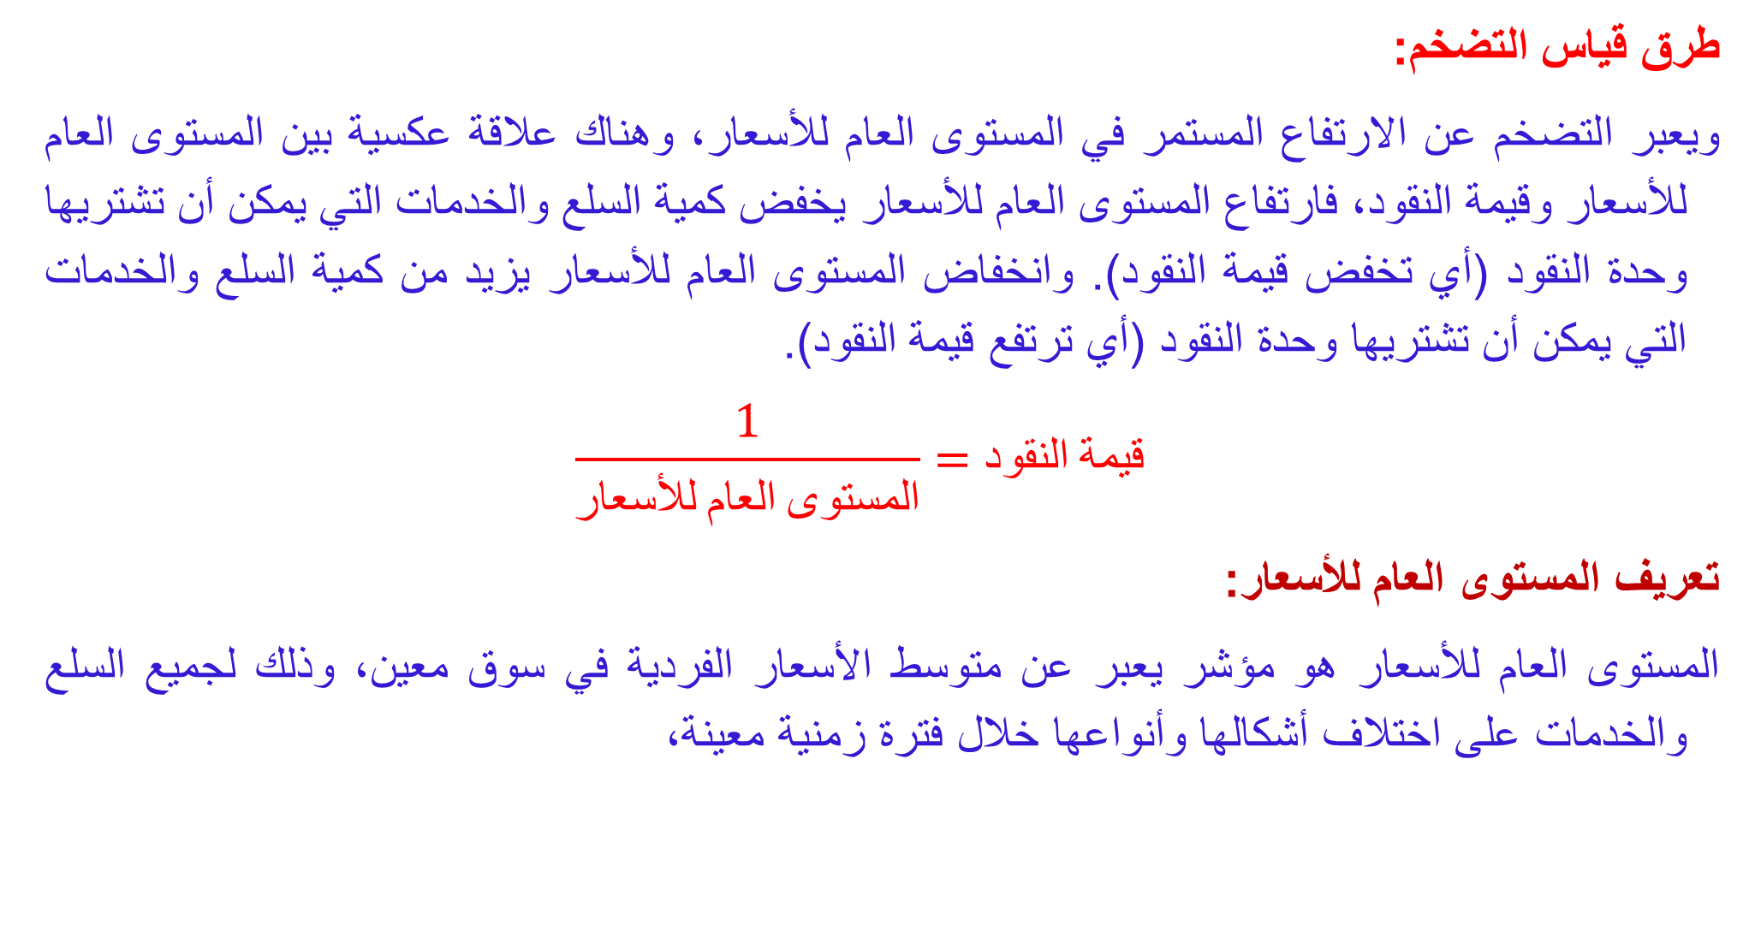
طرق قياس التضخم:
ويعبر التضخم عن الارتفاع المستمر في المستوى العام للأسعار، وهناك علاقة عكسية بين المستوى العام للأسعار وقيمة النقود، فارتفاع المستوى العام للأسعار يخفض كمية السلع والخدمات التي يمكن أن تشتريها وحدة النقود (أي تخفض قيمة النقود). وانخفاض المستوى العام للأسعار يزيد من كمية السلع والخدمات التي يمكن أن تشتريها وحدة النقود (أي ترتفع قيمة النقود).
$$\frac{1}{للأسعار العام المستوى}=النقود قيمة$$
تعريف المستوى العام للأسعار:
المستوى العام للأسعار هو مؤشر يعبر عن متوسط الأسعار الفردية في سوق معين، وذلك لجميع السلع والخدمات على اختلاف أشكالها وأنواعها خلال فترة زمنية معينة،

Slide 15
ويستخدم الرقم القياسي للأسعار كمؤشر إحصائي يقيس التغير النسبي في المستوى العام للأسعار خلال فترة زمنية معينة (فترة المقارنة) مقارنة بمستواه خلال فترة زمنية أخرى (فترة الأساس)..
لهذا يجدر بنا التعَرف على الأرقام القياسية باعتبارها أداة لقياس التغير في قيمة النقود.
الأرقام القياسية للأسعار:
الرقم القياسي (Index number) هو عبارة عن مؤشر إحصائي يقيس التغير النسبي الذي طرأ على ظاهرة معينة، سعراً، كمية، قيمة أو أجراً، بالنسبة لأساس معين قد يكون فترة ويسمى الوقت او المكان الذي تنسب اليه الظاهرة بفترة أو مكان الاساس، كما يسمى الوقت او المكان الذي ننسبه الى فترة او مكان، المقارنة.
زمنية معينة او مكانا جغرافيا معينا، حيث تؤخذ قيمة الظاهرة كأساس لحساب الرقم القياسي.

Slide 16
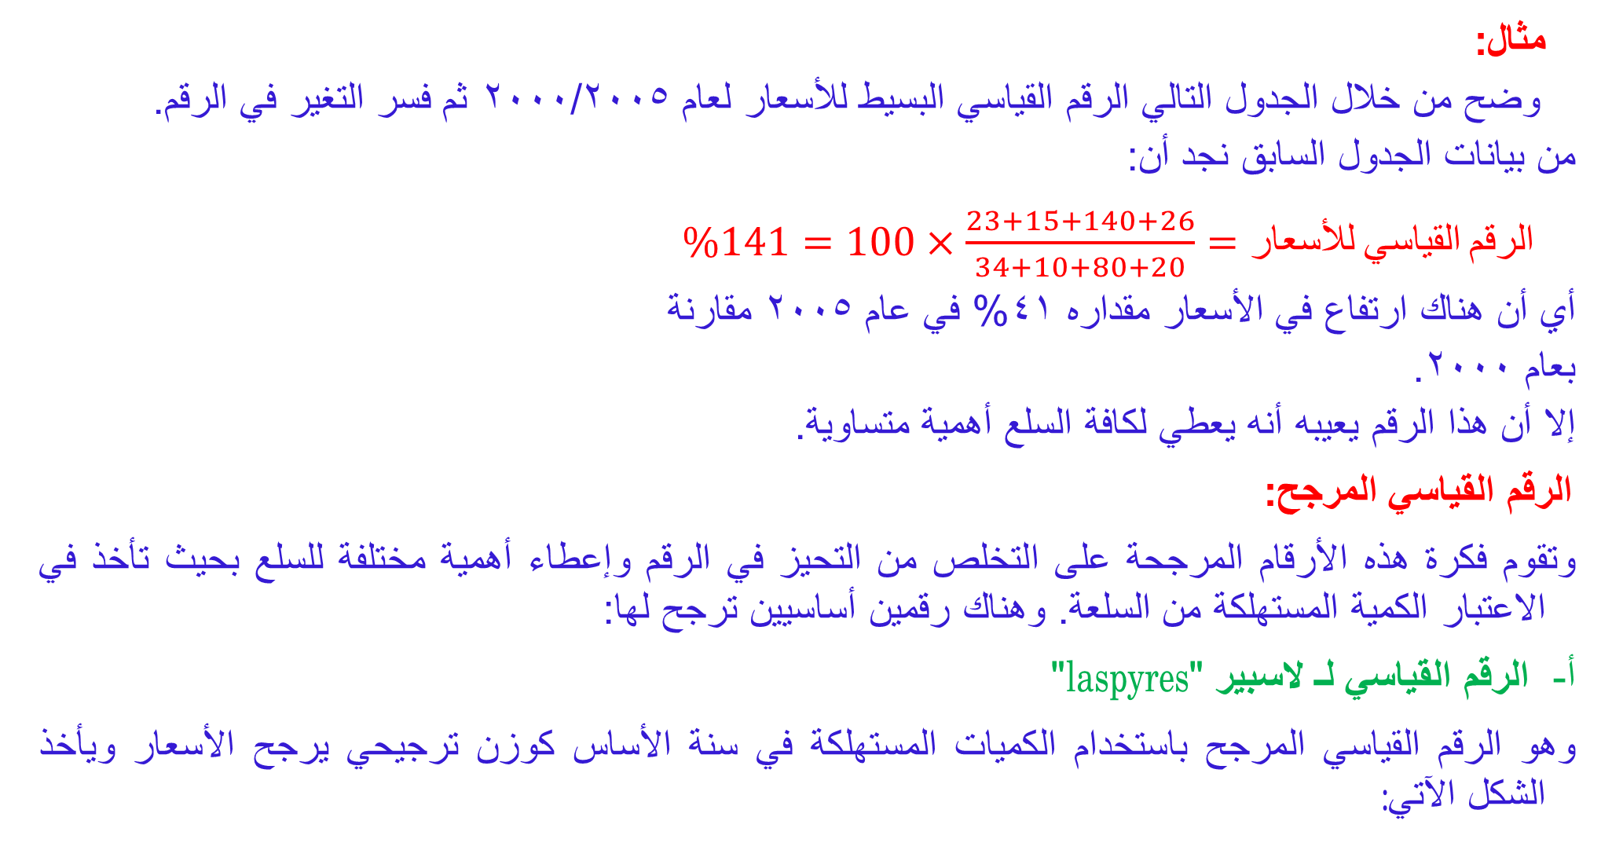
مثال:
وضح من خلال الجدول التالي الرقم القياسي البسيط للأسعار لعام 2000/2005 ثم فسر التغير في الرقم.
من بيانات الجدول السابق نجد أن:
$\%141=100×\frac{23+15+140+26}{34+10+80+20}=للأسعار القياسي الرقم$
أي أن هناك ارتفاع في الأسعار مقداره 41% في عام 2005 مقارنة
بعام 2000.
إلا أن هذا الرقم يعيبه أنه يعطي لكافة السلع أهمية متساوية.
الرقم القياسي المرجح:
وتقوم فكرة هذه الأرقام المرجحة على التخلص من التحيز في الرقم وإعطاء أهمية مختلفة للسلع بحيث تأخذ في الاعتبار الكمية المستهلكة من السلعة. وهناك رقمين أساسيين ترجح لها:
أ- الرقم القياسي لـ لاسبير "laspyres"
وهو الرقم القياسي المرجح باستخدام الكميات المستهلكة في سنة الأساس كوزن ترجيحي يرجح الأسعار ويأخذ الشكل الآتي:
السلعة | أسعار السلعة في عام 2000 | أسعار السلعة في عام 2005
أ | 20 | 26
ب | 80 | 140
ج | 10 | 15
د | 34 | 23

Slide 17
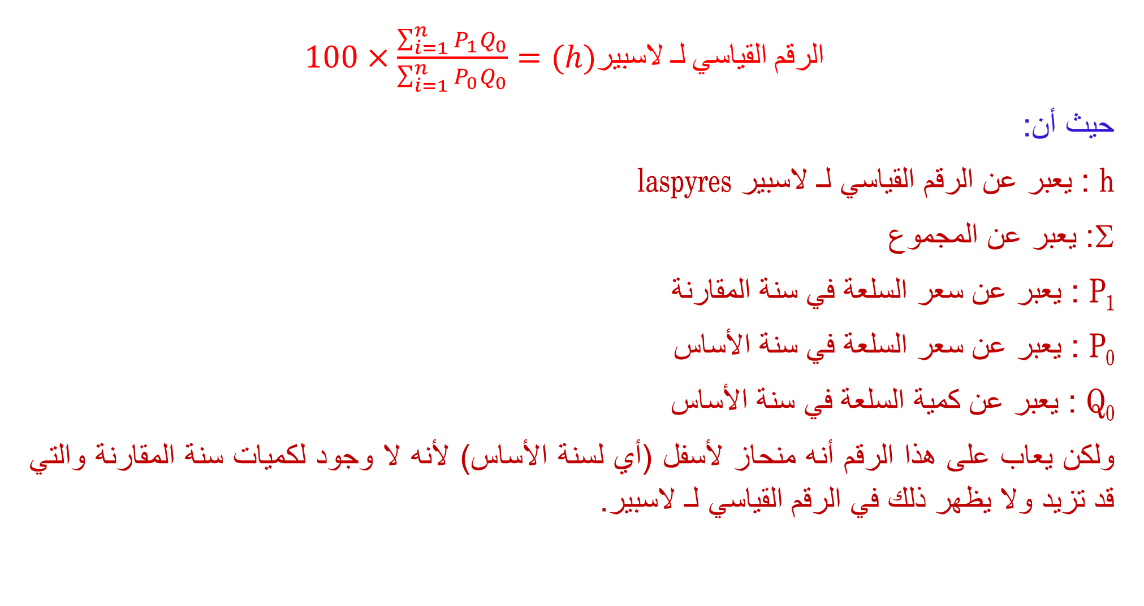
$100×\frac{\sum_{i=1}^{n}{P_{1}Q_{0}}}{\sum_{i=1}^{n}{P_{0}Q_{0}}}=(h)لاسبير لـ القياسي الرقم$
حيث أن:
h : يعبر عن الرقم القياسي لـ لاسبير laspyres
Σ: يعبر عن المجموع
P₁ : يعبر عن سعر السلعة في سنة المقارنة
P₀ : يعبر عن سعر السلعة في سنة الأساس
Q₀ : يعبر عن كمية السلعة في سنة الأساس
ولكن يعاب على هذا الرقم أنه منحاز لأسفل (أي لسنة الأساس) لأنه لا وجود لكميات سنة المقارنة والتي قد تزيد ولا يظهر ذلك في الرقم القياسي لـ لاسبير.

Slide 18
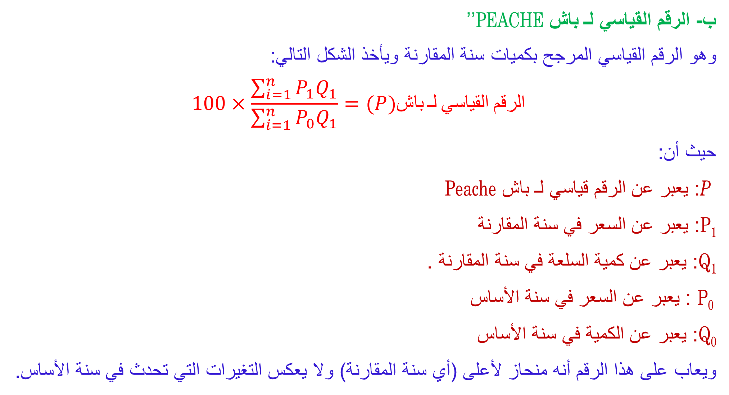
ب- الرقم القياسي لـ باش PEACHE’’
وهو الرقم القياسي المرجح بكميات سنة المقارنة ويأخذ الشكل التالي:
$$100×\frac{\sum_{i=1}^{n}{P_{1}Q_{1}}}{\sum_{i=1}^{n}{P_{0}Q_{1}}}=(P)باش لـ القياسي الرقم$$
حيث أن:
P: يعبر عن الرقم قياسي لـ باش Peache
P₁: يعبر عن السعر في سنة المقارنة
Q₁: يعبر عن كمية السلعة في سنة المقارنة .
P₀ : يعبر عن السعر في سنة الأساس
Q₀: يعبر عن الكمية في سنة الأساس
ويعاب على هذا الرقم أنه منحاز لأعلى (أي سنة المقارنة) ولا يعكس التغيرات التي تحدث في سنة الأساس.

Slide 19
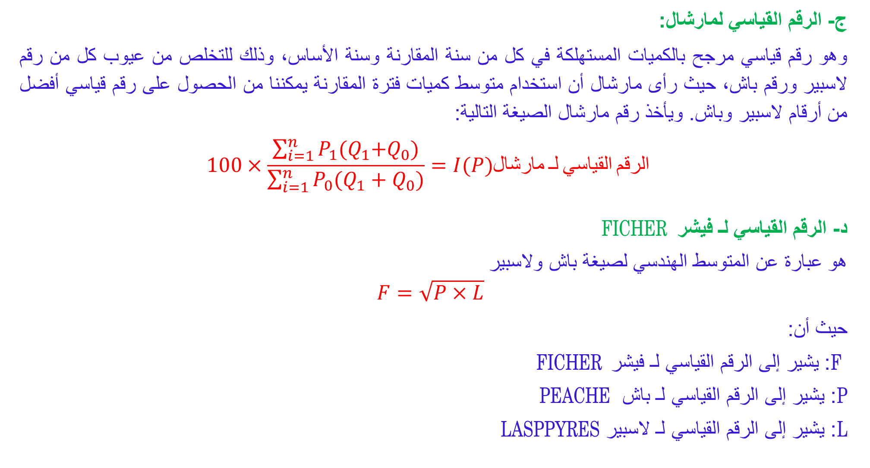
ج- الرقم القياسي لمارشال:
وهو رقم قياسي مرجح بالكميات المستهلكة في كل من سنة المقارنة وسنة الأساس، وذلك للتخلص من عيوب كل من رقم لاسبير ورقم باش، حيث رأى مارشال أن استخدام متوسط كميات فترة المقارنة يمكننا من الحصول على رقم قياسي أفضل من أرقام لاسبير وباش. ويأخذ رقم مارشال الصيغة التالية:
$$100×\frac{\sum_{i=1}^{n}{P_{1}{(Q}_{1}+Q_{0})}}{\sum_{i=1}^{n}{P_{0}{(Q}_{1}}+Q_{0})}=I(P)مارشال لـ القياسي الرقم$$
د- الرقم القياسي لـ فيشر FICHER
هو عبارة عن المتوسط الهندسي لصيغة باش ولاسبير
$$F=\sqrt{P×L}$$
حيث أن:
F: يشير إلى الرقم القياسي لـ فيشر FICHER
P: يشير إلى الرقم القياسي لـ باش PEACHE
L: يشير إلى الرقم القياسي لـ لاسبير LASPPYRES

Slide 20
المشاكل التي تواجهنا أثناء حساب الأرقام القياسية للأسعار:
1- صعوبة تحديد وتعريف السلعة وذلك لتنوع السلع واختلاف عادات الاستهلاك بين المناطق لنفس السلعة.
2- عدم تساوي تأثير التغيرات في مستويات الأسعار لكافة أفراد المجتمع فقد تتأثر فئة دون أخرى.
3- مشكلة الفارق الزمني بين إعداد الرقم وإعلانه فالوقت الطويل لإعداد الرقم قد يحدث به تغير للأسعار.
4- إعلان الأرقام القياسية قد يخضع لتدخلات حكومية وبالتالي لا تحل ذلك طبيعة النشاط الاقتصادي للدولة لتشكل دولة تهدف لتحقيق استواء في الأسعار.
5- مصاعب في اختيار سنة الأساس من حيث كونها سنة طبيعية دون كوارث كما سبق ذكره
6- مراعاة تغير الأذواق أو ظهور سلع جديدة سبب التقدم التكنولوجي.

Slide 21
وتجدر الإشارة إلى أن الأرقام القياسية للأسعار ليست في الواقع مقاييس كاملة لقيمة النقود وإنما هي مقاييس نسبية تساعد على عمل مقارنات خاصة بالقوة الشرائية للنقود بين فترتين زمنيتين، وعليه فان الطريقة الثانية لقياس التضخم هي الفجوات التضخمية.
استعمالات الأرقام القياسية:
تتنوع استخدامات صيغ الأرقام القياسية التي تم استعراضها وان كانت تتركز بغالبيتها في المجالات الاقتصادية.
الرقم القياسي لنفقة المعيشة: يقيس هذا الرقم مدى التغير في أسعار مجموع السلع والخدمات التي يستهلكها أفراد المجتمع سنويًا، والتعبير عن ذلك برقم واحد. وهذا لا يعني أن على الأخصائيين البحث في الأرقام القياسية لآلاف السلع التي يستهلكها المجتمع، فهذه عملية شاقة وغير عملية. فالأمر هنا يتعلق بصيغة رقم قياسي لأسعار التجزئة للسلع التي يتعامل بها الأفراد أو الأسر، مع إجراء عملية ترجيح مناسبة مبنية على أساس أوزان يجري تحديدها وتغييرها بين فترة زمنية وأخرى مع الأخذ بالاعتبار تغير عادات وأنماط الاستهلاك والإنفاق والتي تعتبر أبحاث ميزانية الأسرة أساسًا لتحديد اتجاهاتها.

